Slide 1
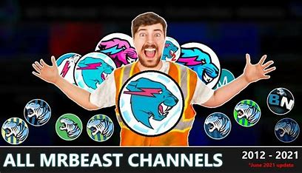
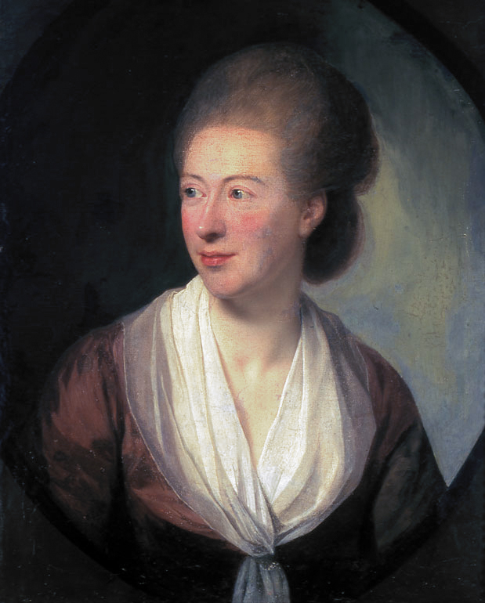
belle en het beest historische bronnen in een vakdidactische omgeving
STEPHAN KLEIN
Advies en professionalisering geschiedenisonderwijs

Slide 2

OVERZICHT WORKSHOP
Introductie: vakdidactische keuzes bij het maken van een schoolboek
Historische bronnen en de educatieve omgeving (erfgoedinstellingen)
Doe het zelf: Belle en het Beest
Afsluiting: inventarisatie vakdidactische uitdagingen

Slide 3
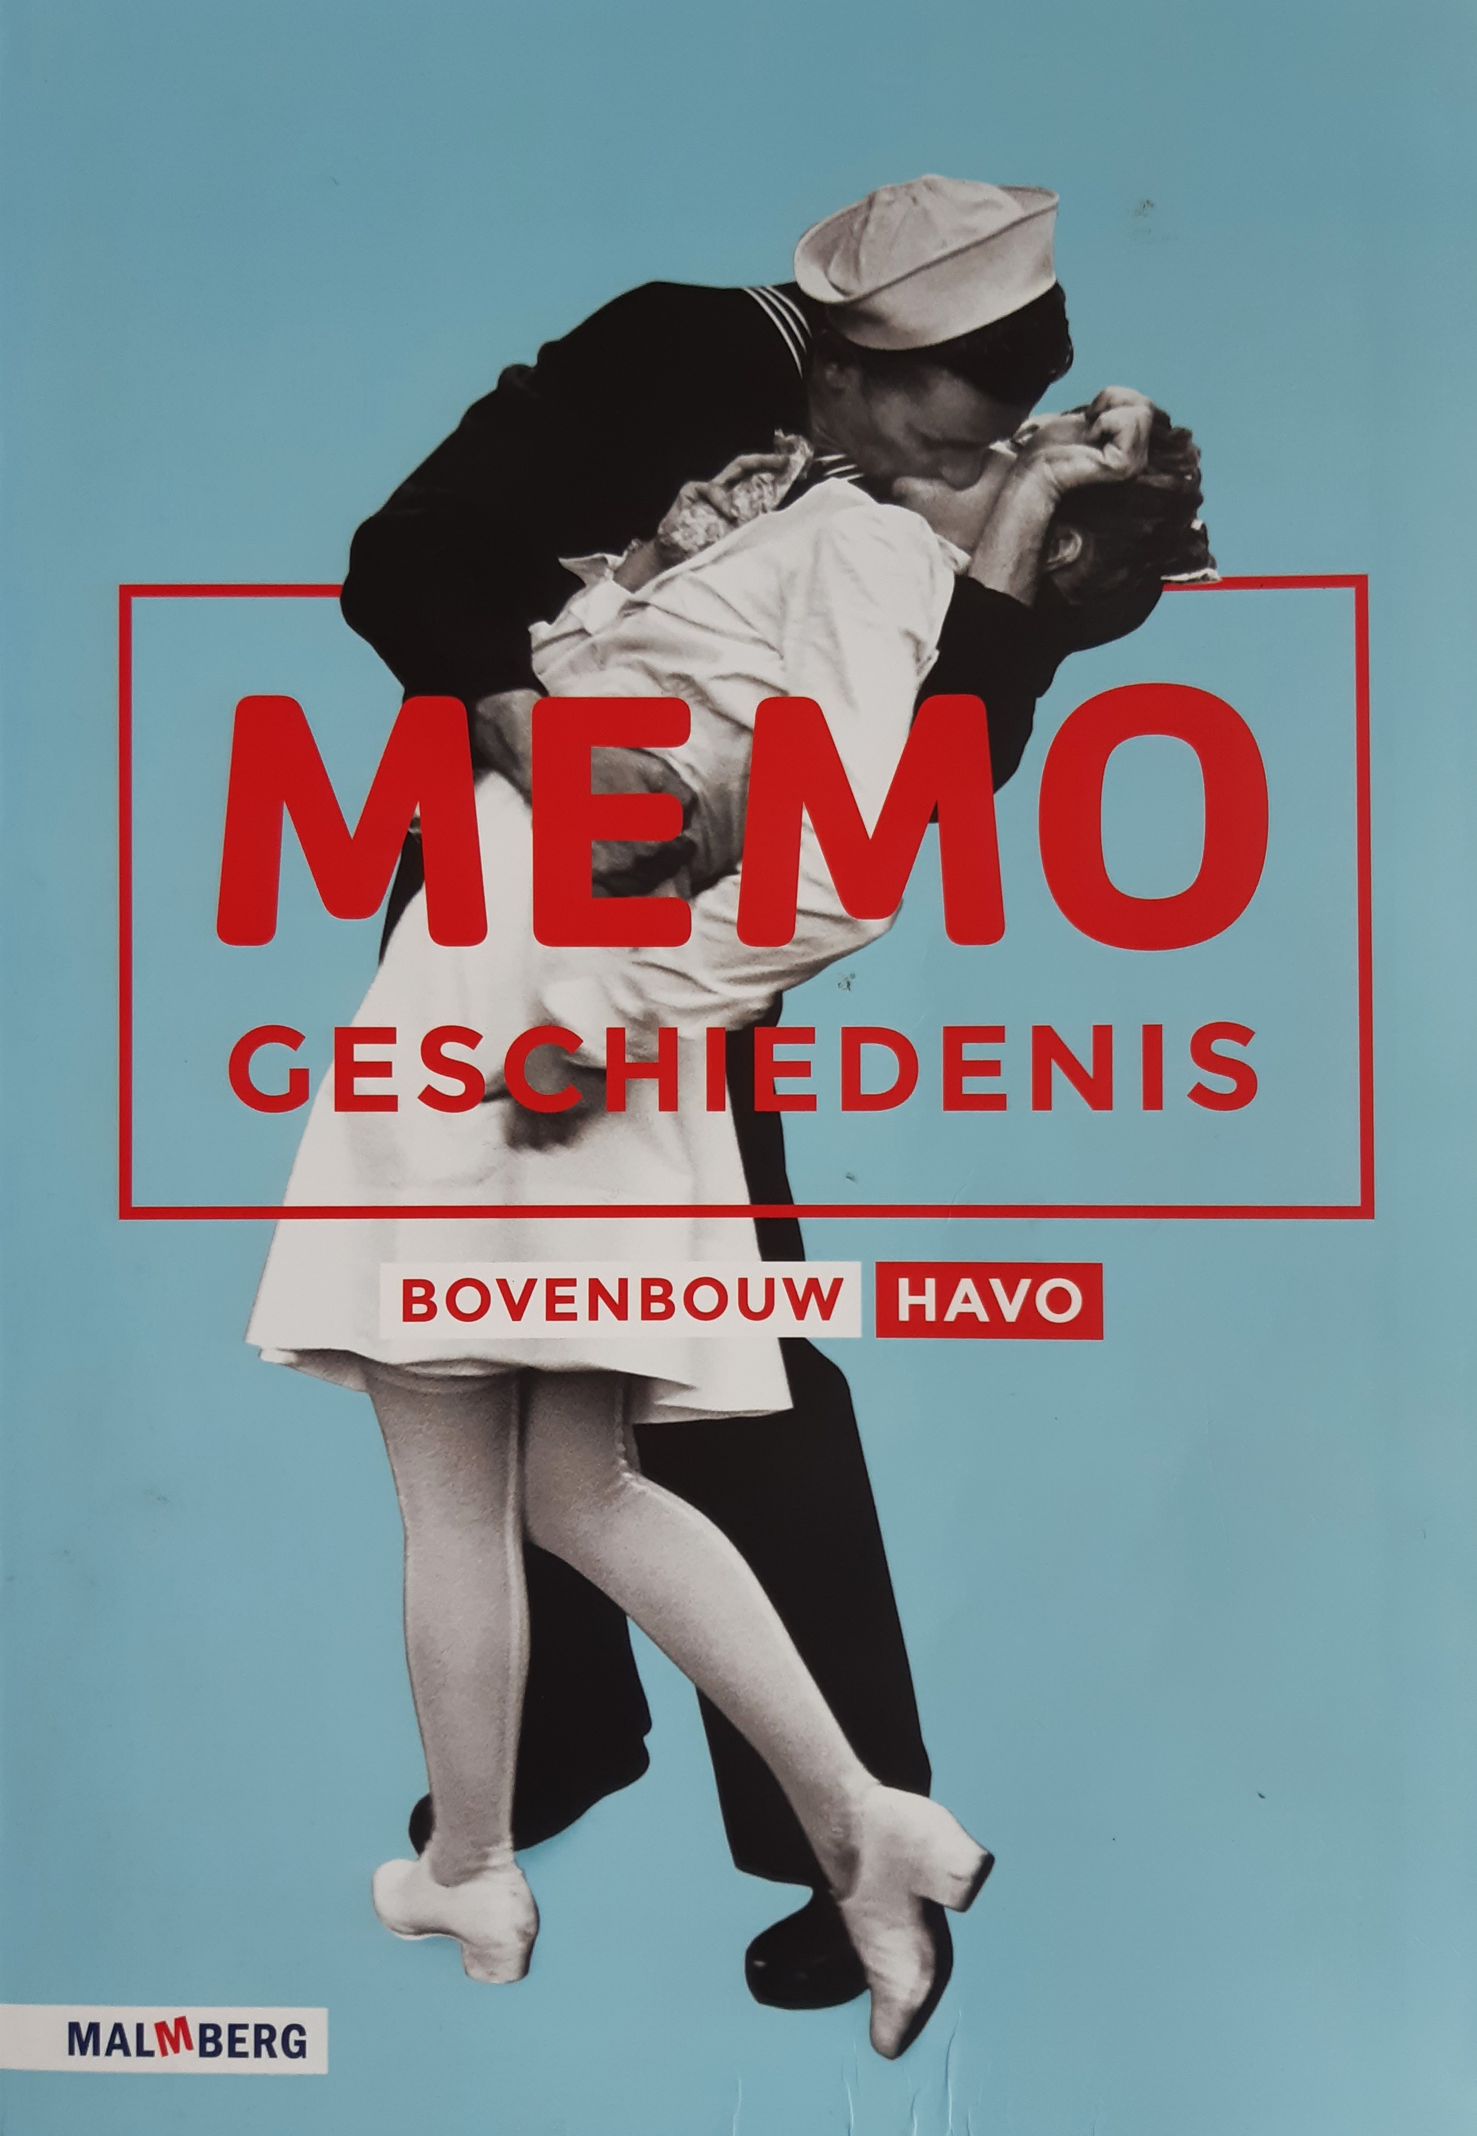
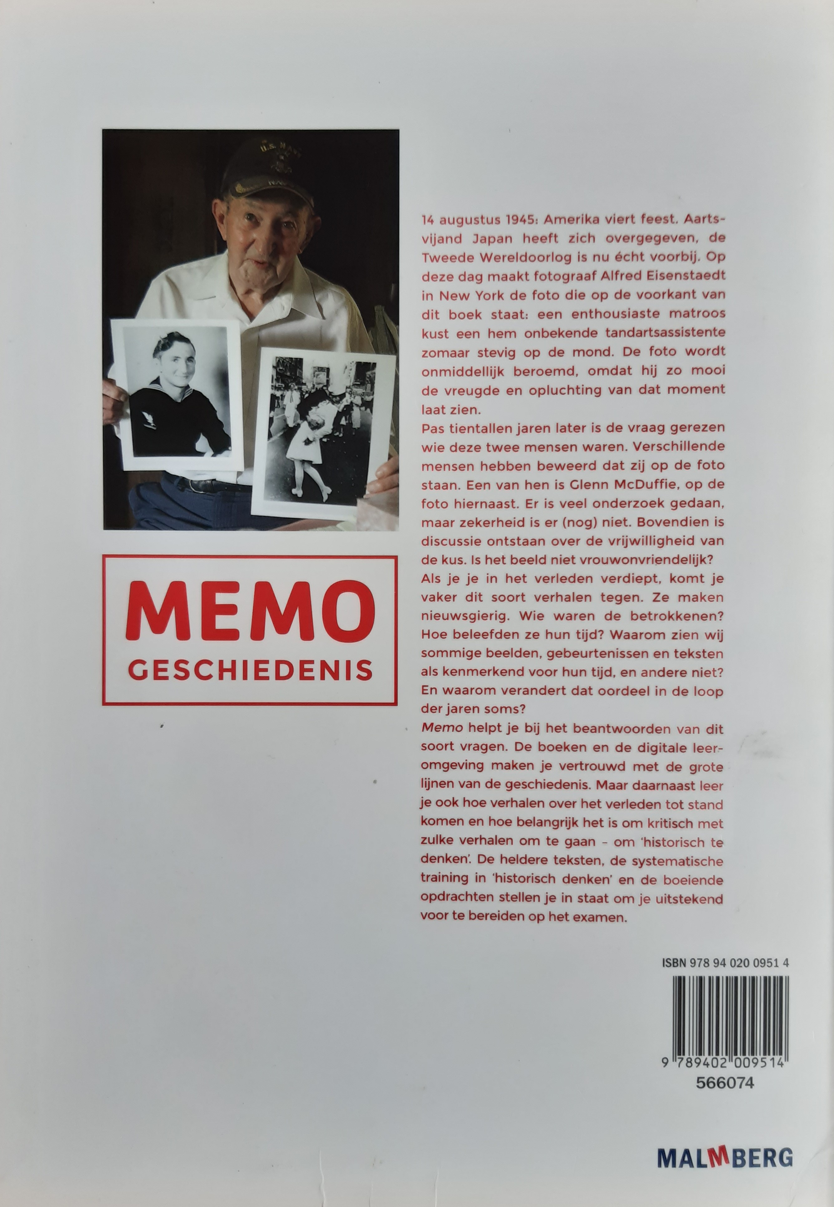
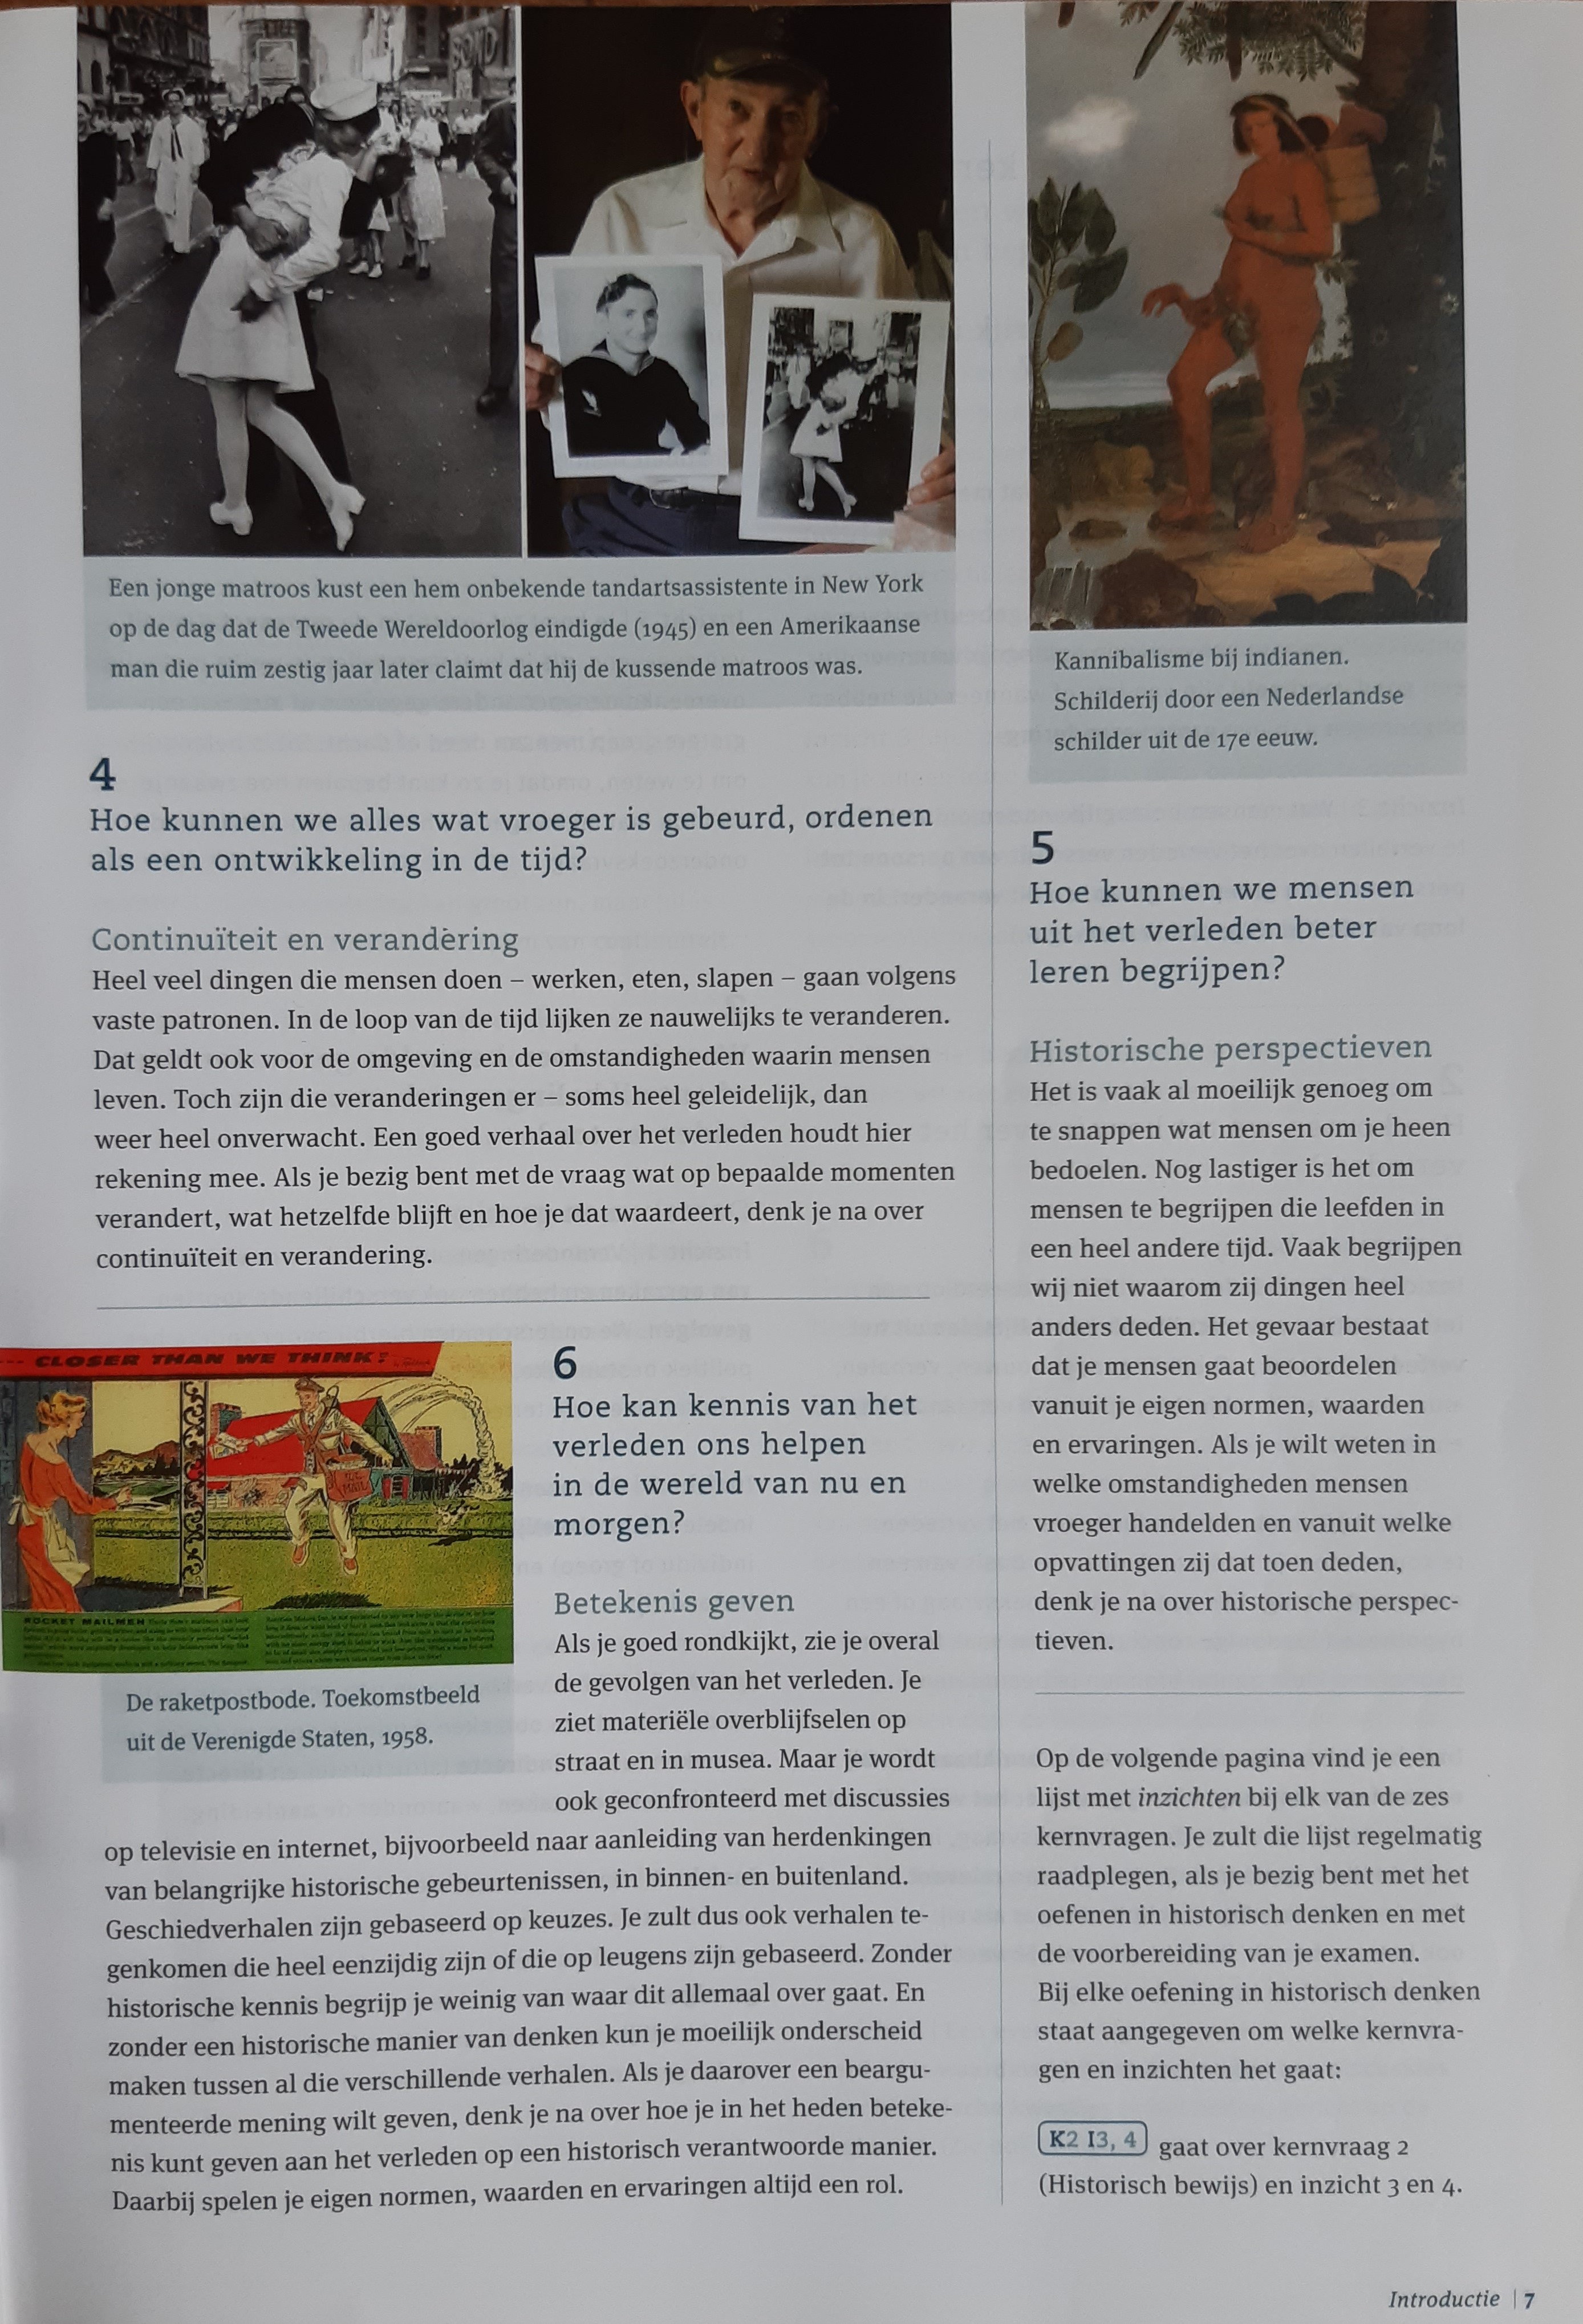
Memo bovenbouw havo uit 2016

Slide 4
VOORBEELD: de vakdidactische omgeving van een illustratie
Teksten over KA 27:
‘Rationeel optimisme en “verlicht denken” dat werd toegepast op alle terreinen van de samenleving:
godsdienst, politiek, economie en sociale verhoudingen’
Uitgewerkt als volgt:
- Casus: over een geestelijke die atheïst bleek en de geheime verspreiding van zijn verlichte denkbeelden
- Teksten: over de maatschappelijke positie en de rol van vrouwen: opvoeding, muziek, letteren, rijke vrouwen en salons
- Vraag op examenniveau met Historisch Denken (waarvoor de afbeelding als bron kan dienen)

Slide 5
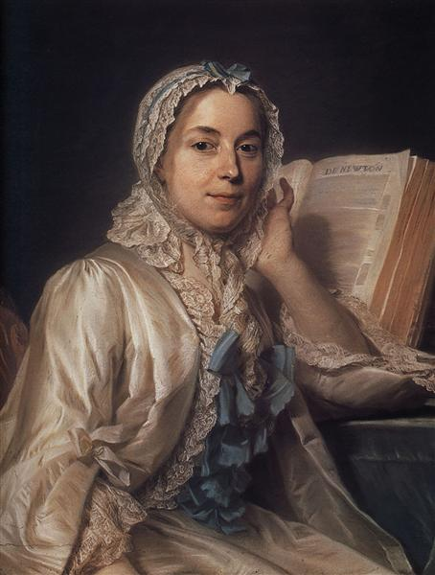
Vrouw in denkende houding
Belangrijke aanvullende informatie
- ontving verlichte denkers in haar salon in Parijs
- was geschoold in de wiskunde
- zou heimelijk niet katholiek, maar atheïst zijn geweest
Boek van Voltaire (1745) over de inzichten van Isaac Newton
Vrouw van adel in ochtendgewaad

Slide 6
Historische bron van een erfgoedinstelling
In welke vakdidactische omgeving gaat de bron een rol spelen?
Publiek: algemeen - onderzoek - onderwijs
Geografisch: lokaal - nationaal - internationaal
Onderwijs
Niveau | vmbo | havo/vwo
Leeftijd | onderbouw | bovenbouw
Leerdoel | kennis | kennis + historisch denken
Werkvorm | docent centraal | zelfstandig werken leerlingen
Toetsing | reproductie | toepassing en analyse

Slide 7
Overleg in tweetallen (3 min.)
Voor welke vakdidactische omgeving ontsluiten jullie historische bronnen?
Onderwijs
Niveau | vmbo | havo/vwo
Leeftijd | onderbouw | bovenbouw
Leerdoel | kennis | kennis + historisch denken
Werkvorm | docent centraal | zelfstandig werken leerlingen
Toetsing | reproductie | toepassing en analyse

Slide 9
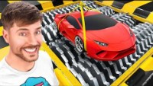
Mr. Beast
(Jimmy Donaldson, YouTuber)

Slide 10
Overleg in tweetallen (10 min)
Wat wordt de openingspassage van jullie tekst?
Wat kan er uit / wat hoort er in het middenstuk?
Een suggestie voor de afsluiting?
Wat komt waar in de tekst?
BEGIN:
pakkende anecdote / typerend voorbeeld (voor lesdoel)
MIDDEN:
- verdere uitleg over historische bron: (in dit geval: het schilderij zelf of de afgebeelde persoon)
- bredere context: kijk in schoolboeken / curriculum geschiedenis
AFSLUITING:
‘Iets wat blijft hangen’
WAT DOE JE MET:
- biografische gegevens?
- lokale gegevens?

Slide 11
De kracht van de openingszin
“Belle van Zuylen, of zoals ze eigenlijk heette, Isabella Agneta Elisabeth van Tuyll van Serooskerken, werd op 20 oktober 1740 geboren op slot Zuylen.”
OF
“Toen ze nog maar 22 jaar was, schreef de vrouw hiernaast een satire op de stand waaruit ze zelf afkomstig was: de adel. Ze gaf het boekje uit in 1763, maar haar vader kocht alle exemplaren! Het mocht niet verder bekend worden.”
"Je hebt groot gelijk dat ik er niet voor zou deugen om je vrouw te worden, … , ik heb geen talent voor ondergeschiktheid". Dit schreef Belle van Zuylen in 1764 aan een man die haar liet weten toch niet met haar te willen trouwen.

Slide 12
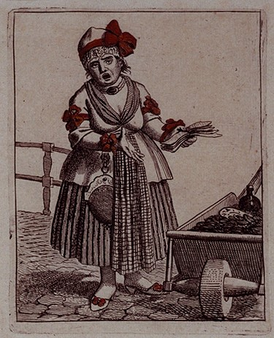

Slide 13
Wat verder ter tafel komt …
Vakdidactische kwesties waar jullie tegenaan lopen (inventarisatie)
…
…
…

Slide 14

Nu ben ik nog mooier …
EINDE

